Slide 1
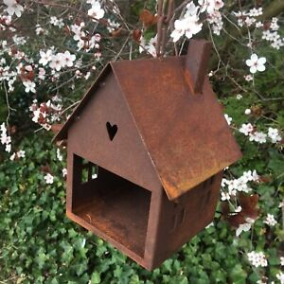
Vogelhaus
Teilnehmer: Stephan Wagner, Korbinian Kaller, Johannes Hils, Paul Pultke

Slide 2
Produktfamilie | Bestandteile | Stückzahl
Vogelhaus A: Gartenlaube | Unterbau, Dach | 8.000 p.a.
Vogelhaus B: Schwarzwald | Unterbau, Dach, Schornstein | 6.000 p.a.
Vogelhaus C: Alpenblick | Unterbau, Dach, Schornstein, Gravur | 3.000 p.a.
Vogelhaus D: Blankenese | Unterbau, Dach, Schornstein, Knödel | 3.000 p.a.

Slide 3
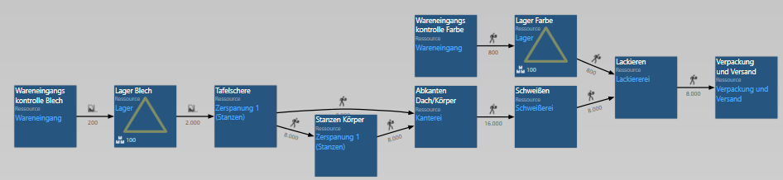
Vogelhaus A: Gartenlaube

Slide 4
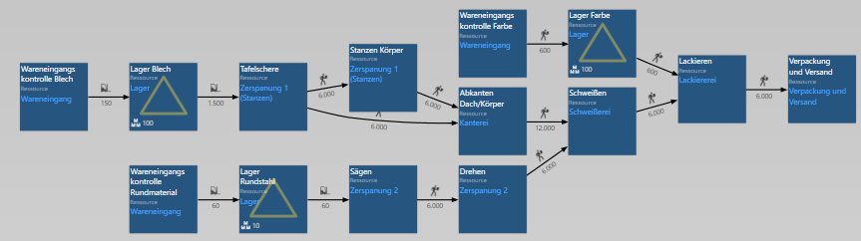
Vogelhaus B: Schwarzwald

Slide 5
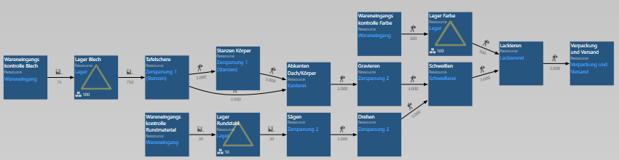
Vogelhaus C: Alpenblick

Slide 6
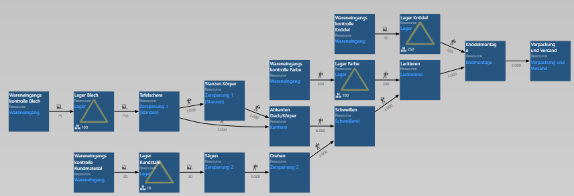
Vogelhaus D: Blankenese

Slide 7
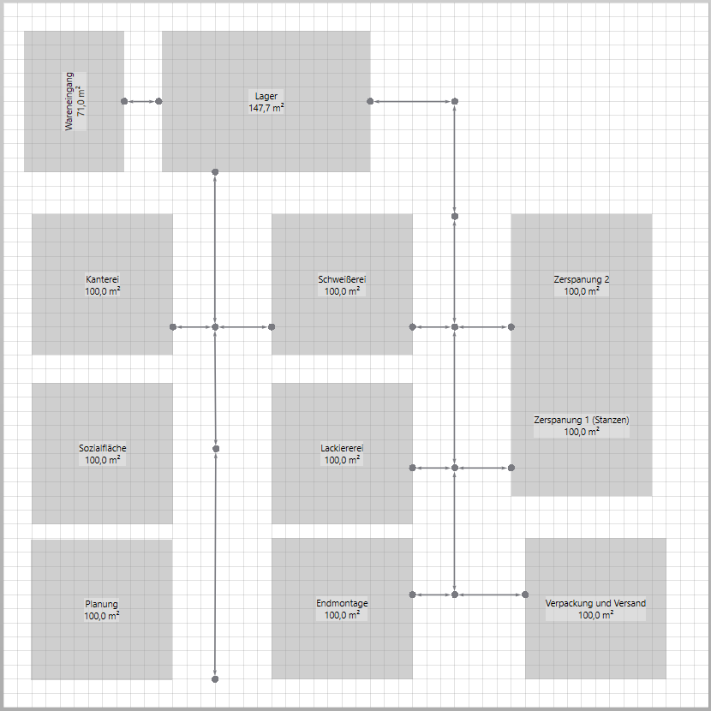

Slide 8
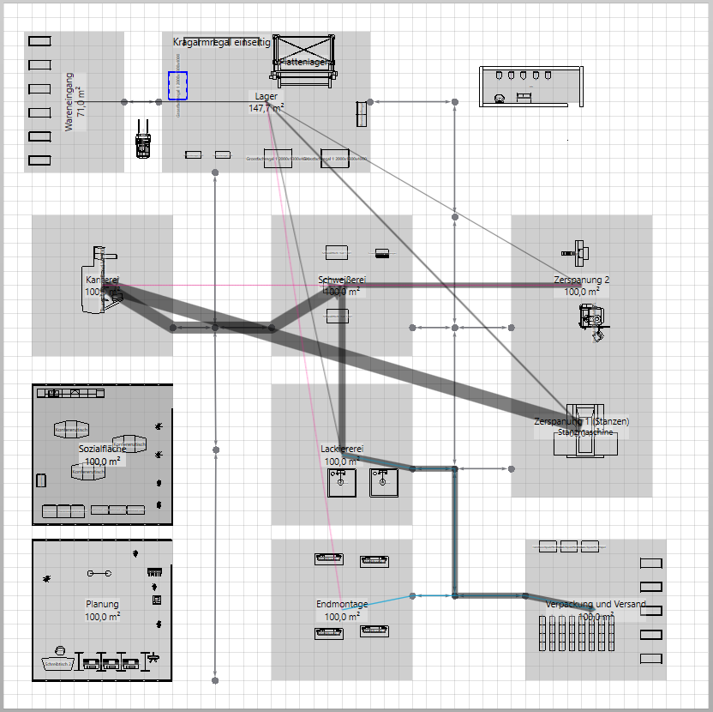
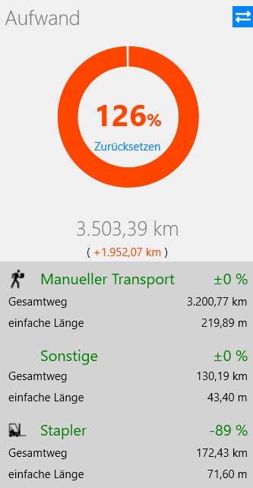

Slide 9
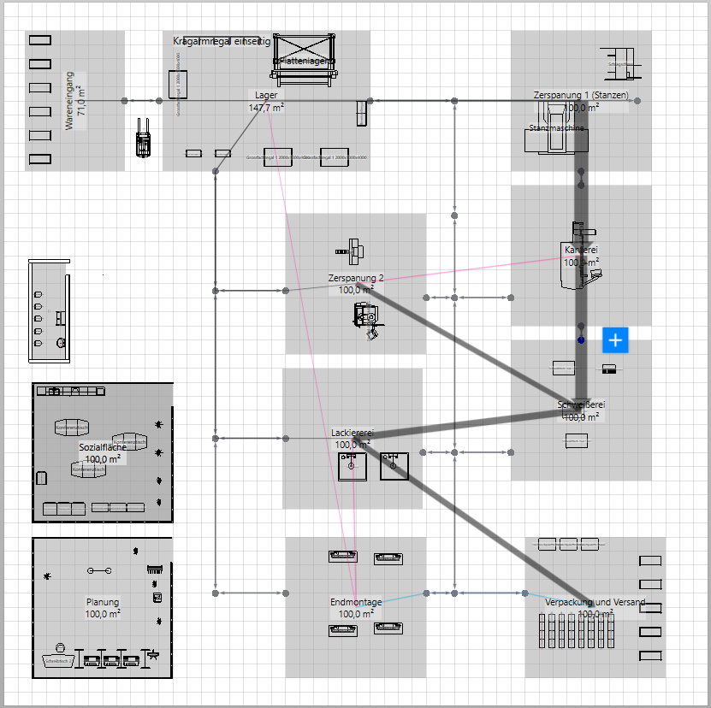
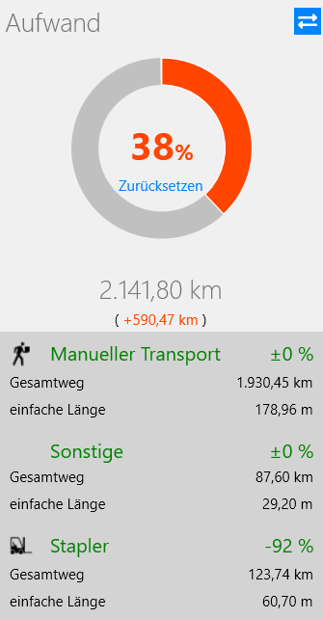

Slide 10
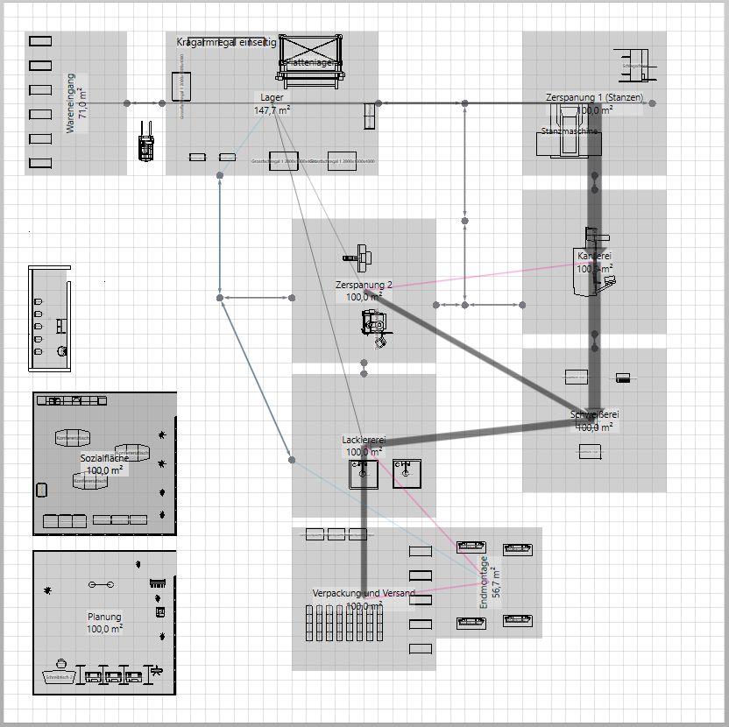
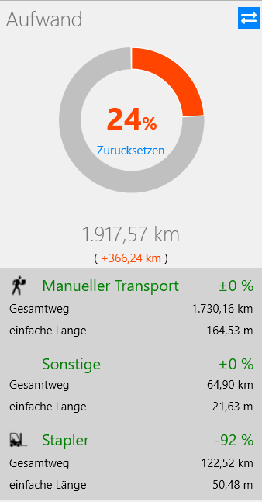

Slide 11
